Slide 1
PROMETNA SIGNALIZACIJA

Slide 2
PROMETNA SIGNALIZACIJA
Tehnička sredstva za upravljanje prometom
Znakovi koje daju ovlaštene osobe

Slide 3
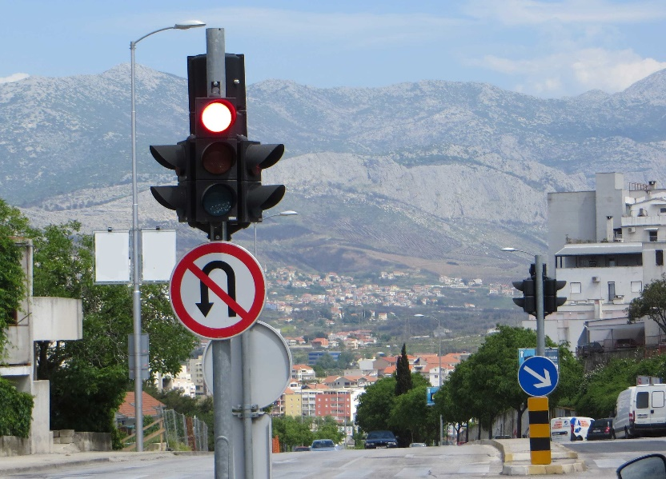
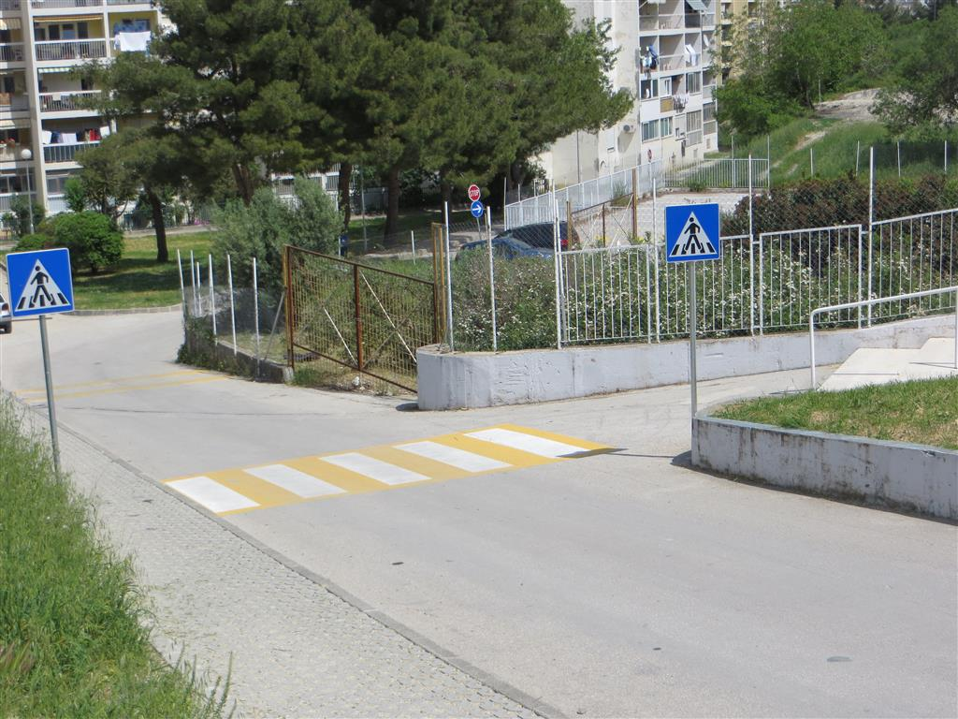
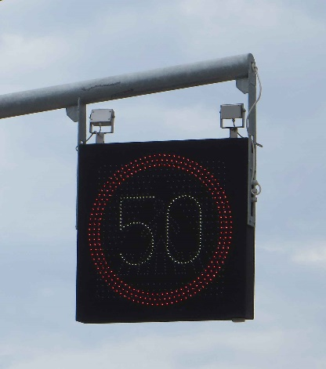
Tehnička sredstva za upravljanje prometom
prometni znakovi
oznake ucrtane na kolniku
svjetlosna signalizacija
zvučna signalizacija
prometna oprema cesta

Slide 4
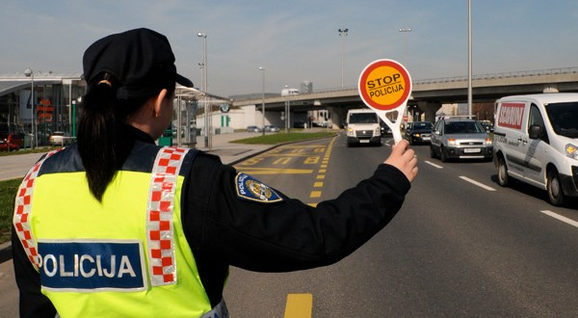
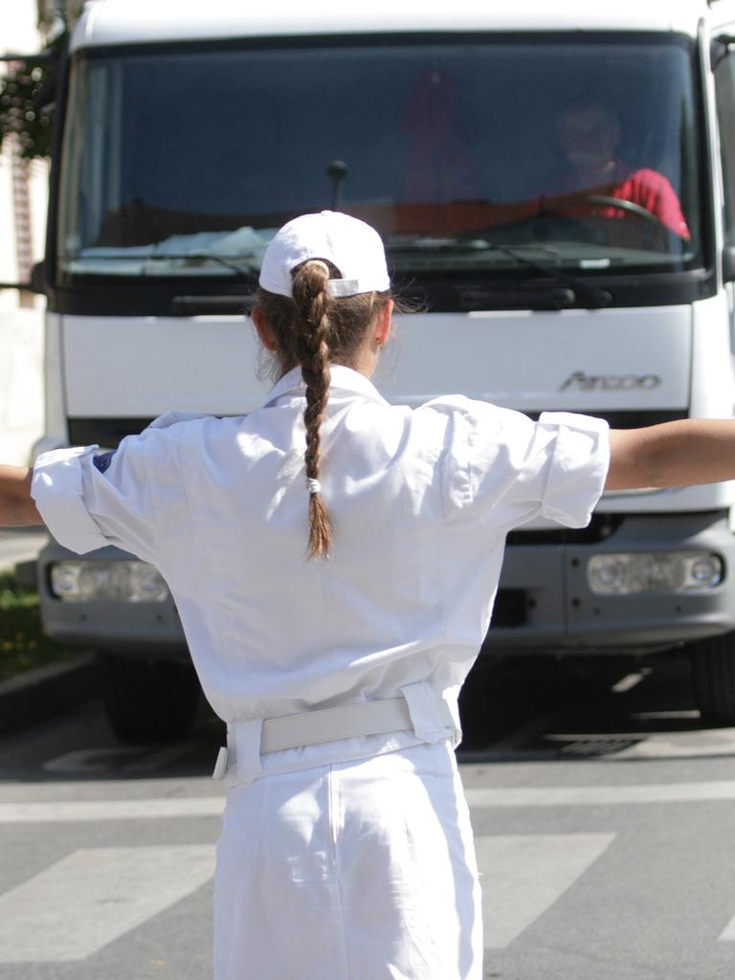
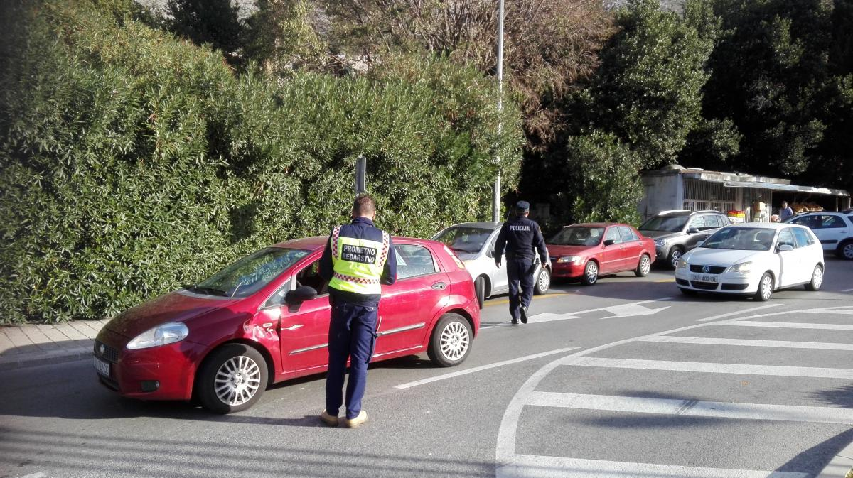
Znakovi koje daju ovlaštene osobe
Ovlaštene osobe:
prometni policajci
pripadnici prometnih jedinica mladeži
djelatnici prometnog
redarstva

Slide 5
PROMETNI ZNAKOVI
znakovi opasnosti
znakovi izričitih naredbi
znakovi obavijesti

Slide 6
Znakovi opasnosti
upozoravaju vozače na opasnosti na cesti
izrađuju se u obliku jednakostraničnog trokuta bijele boje s crvenim rubom u koji je ucrtan simbol opasnosti
postavljaju se na dovoljno velikoj udaljenosti od opasnog mjesta kako bi vozači mogli prilagoditi vožnju uvjetima na cesti ili se zaustaviti ukoliko je to potrebno

Slide 7
Znakovi izričitih naredbi
izriču zabranu, ograničenje ili obvezu
dijele se u dvije podskupine: znakove zabrane i znakove obveze
većina je izrađena u obliku kruga
postavljaju se na mjestu od kojeg počinje neka zabrana ili obveza i ako sudionik u prometu ne poštuje navedeni znak, čini prometni prekršaj

Slide 8
Znakovi obavijesti
obavještavaju sudionike u prometu o sadržajima uz prometnicu, nazivima mjesta, najavljuju smjerove kretanja, objavljuju prestanak neke zabrane i slično
uglavnom su pravokutnog oblika

Slide 9
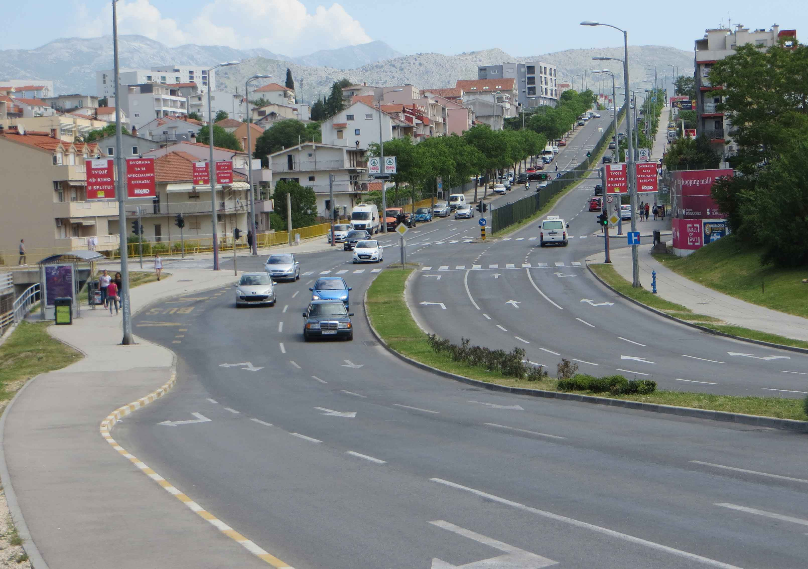
PROMET NA RASKRIŽJU
Raskrižja su mjesta na kojima se križaju dvije ili više prometnica.
Prednost prolaska na raskrižjima regulirana je prometnim pravilima, prometnim znakovima, svjetlosnim znakovima semafora i znakovima koje daju ovlaštene osobe.

Slide 10
Prometna pravila
Ukoliko na raskrižju ne postoji nikakav oblik signalizacije sudionici u prometu postupaju prema prometnim pravilima koja vrijede za raskrižja cesta iste važnosti.

Slide 11



Raskrižjima s prometnim znakovima
Prednost prolaska je određena s tri prometna znaka.
Vozači vozila kojima je s desne strane znak prednosti prolaska prvi prolaze raskrižje.
Vozači kojima je s desne strane znak nailaska na cestu s prednošću prolaska dužni su usporiti i nastaviti vožnju tek kad utvrde da na raskrižju nema drugih vozila.
Vozači kojima je s desne strane znak obveznog zaustavljanja moraju se zaustaviti prije prolaska kroz raskrižje.

Slide 13
Raskrižjima sa semaforima
Svjetlosni signali za vozače
Kad je uključeno crveno svjetlo vozači ne smiju proći raskrižjem.
Nakon crvenog svijetle istodobno crveno i žuto svjetlo-znak vozačima za pripremu za kretanje.
Uključeno zeleno svjetlo signalizira slobodan prolaz vozačima.
Zasebno žuto svjetlo signalizira vozačima koji se nalaze na takvoj udaljenosti od prometnog svjetla da se mogu na siguran način zaustaviti zabranu prolaska raskrižjem.
Na semaforu je ponekad pored tri glavna svjetla za vozače smješteno i dopunsko zeleno svjetlo s ucrtanom strelicom koja pokazuje kojim se smjerom smiju kretati vozila (ali tek kad propuste pješake koji prelaze pješački prijelaz i vozila koja mogu naići).

Slide 14
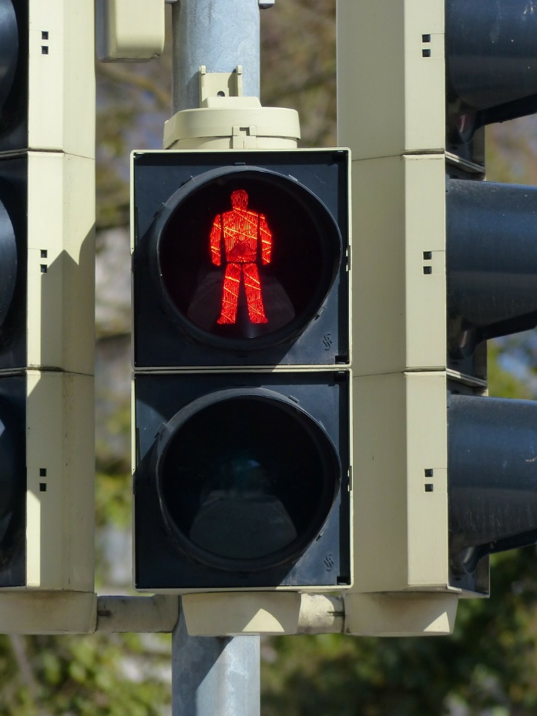
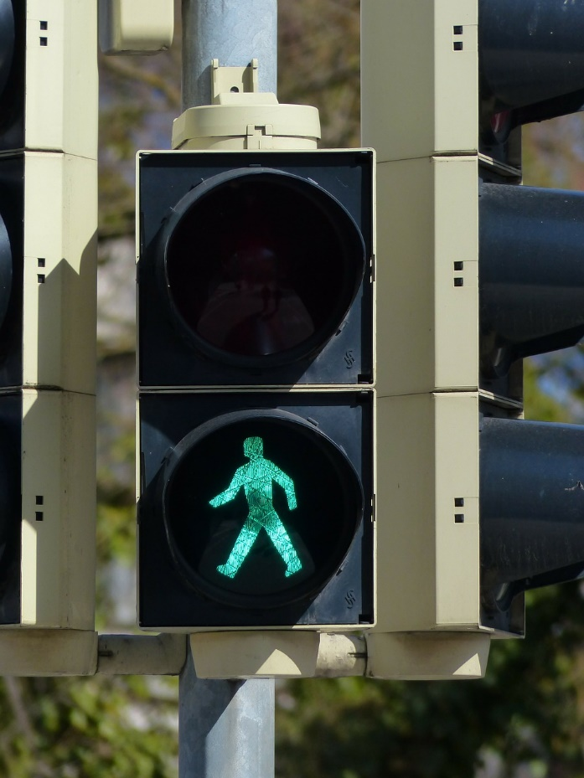
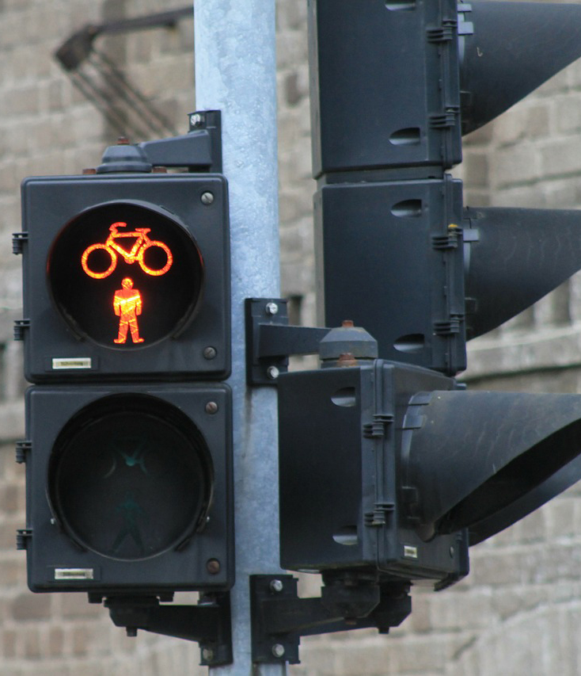
Svjetlosni signali za pješake i bicikliste
Crvenim svjetlom signalizira se zabrana prolaska raskrižjem dok zeleno svjetlo označava slobodan prolazak pješacima.
Na raskrižju s prijelazom biciklističke staze preko pješačkog prijelaza uz signal za pješake ucrtan je i signal za vozače bicikla.

Slide 15
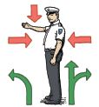
Raskrižja s ovlaštenim osobama
Svi sudionici u prometu dužni su poštivati znakove koje im oni daju položajem tijela i ruku, i po potrebi zvučnim signalima (zviždaljkom).
Znakovi ovlaštenih osoba imaju veću važnost od prometnih znakova i semafora što znači da ih se sudionici u prometu moraju bezuvjetno pridržavati.
Sudionici u prometu prema kojima su okrenuta leđa ili prsa policajca moraju se zaustaviti, a sudionici koji dolaze s bočnih strana imaju pravo prolaska.
Zabrana prolaska za sve sudionike u prometu čiji smjer kretanja siječe smjer ispružene ruke.

Slide 16
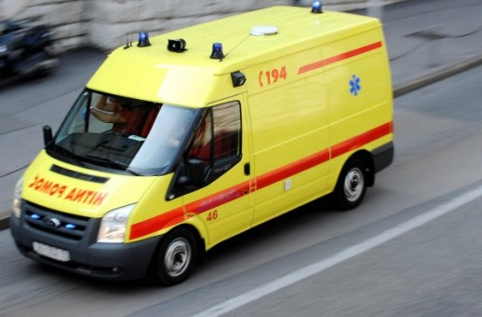
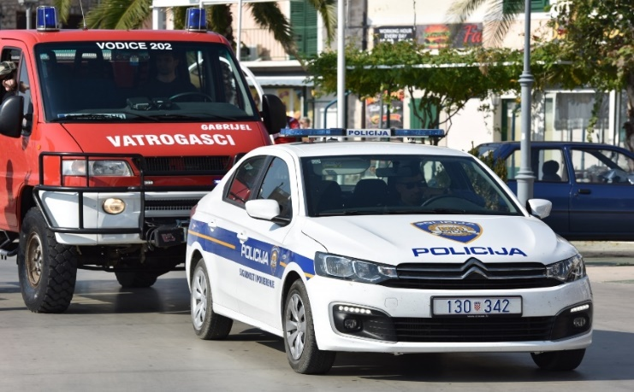
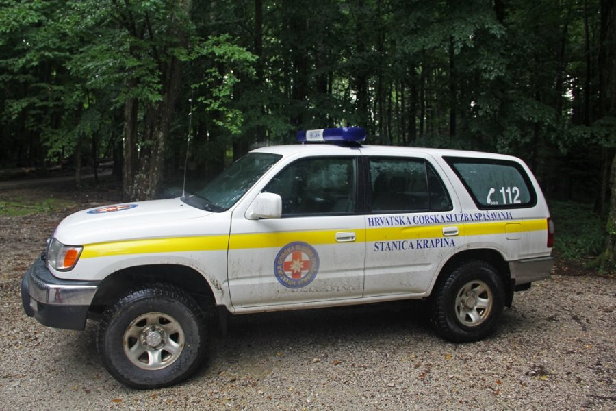
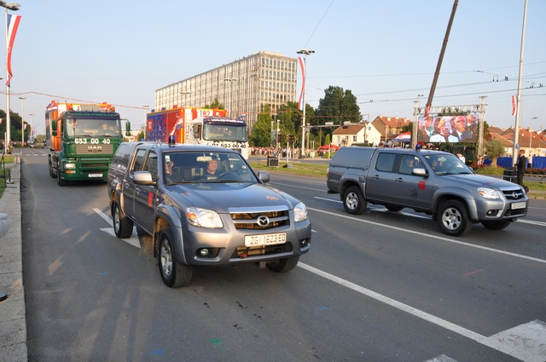
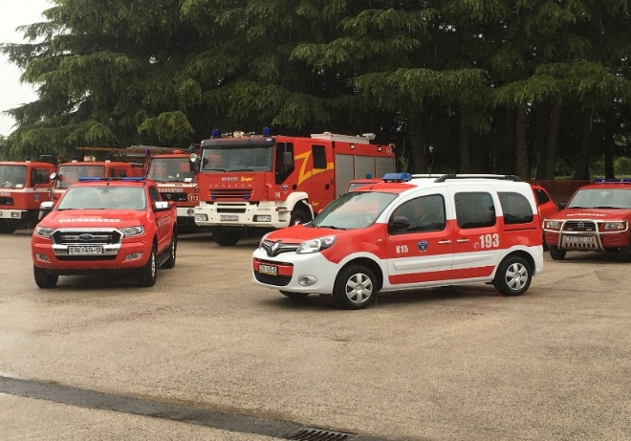
Za vozila službe hitne pomoći, vatrogasne službe, civilne zaštite i civilne i vojne policije, kad posebnim uređajima daju svjetlosne ili zvučne znakove vrijede posebna pravila prednosti prolaska. Na raskrižju cesta iste važnosti i na raskrižju na kojem je promet reguliran prometnim znakovima uvijek imaju prednost prolaska.
Na raskrižjima sa semaforima i ovlaštenim osobama dužni su se pridržavati pravila prolaska jednako kao i svi drugi sudionici u prometu.

